Slide 1


ỦY BAN NHÂN DÂN QUẬN LONG BIÊN
TRƯỜNG TIỂU HỌC ĐÔ THỊ VIỆT HƯNG
BÀI GIẢNG ĐIỆN TỬ
KHỐI 3
MÔN: TOÁN

Slide 2





Slide 3







Slide 4







Lớp trưởng báo cáo kết quả học tập của lớp trong tuần
Các tổ trưởng báo cáo kết quả hoạt động trong tuần của tổ

Slide 5

Ưu điểm:

Slide 6
Hạn chế:

Slide 7


Slide 8



Phương hướng hoạt động tuần 30 …
开头
…..

Slide 9



Chúc mừng sinh nhật Tháng …
…
…

Slide 10
Chủ Đề:
TUYÊN TRUYỀN VIÊN NHÍ

Slide 11


1. Chia sẻ những lời nhắc thú vị, dễ nhớ liên quan đến việc bảo vệ cảnh quan thiên nhiên.
Kể về những lời nhắc mà mình đã viết.
Những lời nhắc thường bắt đầu bằng từ ngữ gì? (Cấm, không, đừng, hãy, ...)
Bạn thích dùng từ nào để bắt đầu lời nhắc của mình? Vì sao?

Slide 12

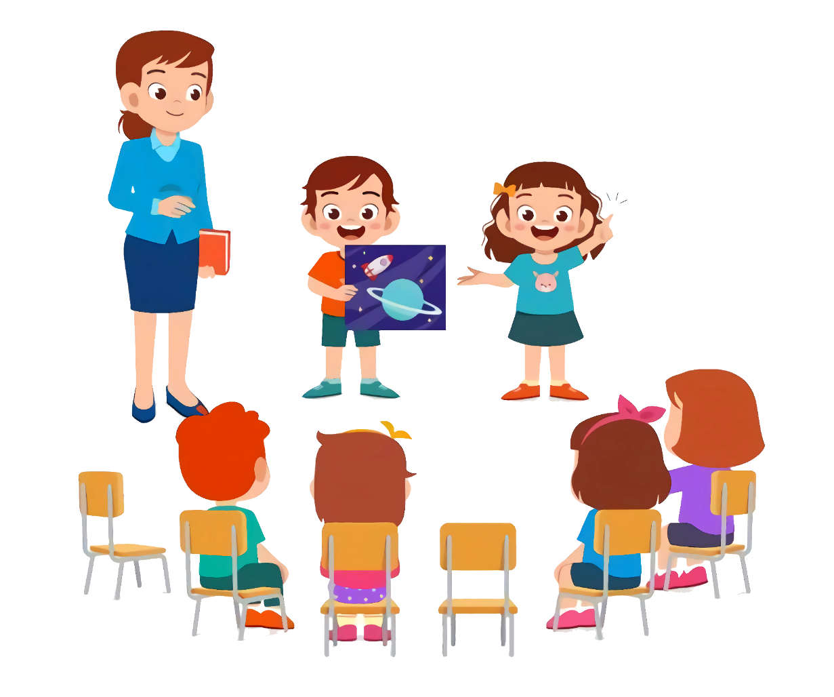

Slide 13

2. Thành lập các nhóm “Tuyên truyền viên nhí” của lớp
Thống nhất thông điệp của nhóm với tiêu chí ngắn gọn, dễ nhớ, bám sát nội dung.
Lựa chọn hình thức tuyên truyền: diễn kịch, đọc thơ, nhảy múa, viết thông điệp để tuyên truyền,...

Slide 14
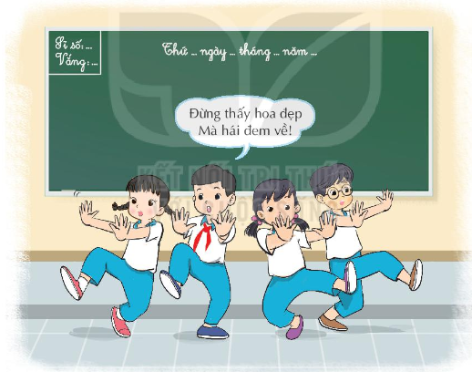

Slide 15

Hoạt động trên giúp cho chúng ta nhớ các bí kíp để bảo vệ môi trường, bảo vệ cảnh quan quê hương mình và biết cách tuyên truyền tới những người xung quanh.

Slide 16
Về nhà:
Mời với người thân cùng trở thành những “tuyên truyền viên” nhắc nhở mọi người cùng giữ gìn cảnh quan thiên nhiên.
Mời các bác hàng xóm cùng chăm sóc cảnh quan nơi công cộng: dọn dẹp, tổng vệ sinh đường thôn, ngõ xóm; trồng thêm hoa cho xóm làng thêm đẹp.

Slide 17



